Slide 1
30강 JAVA 그래픽
JAVA GUI(Graphic User Interface)란?
AWT 컴포넌트?
Swing 컴포넌트?
Lecturer Kim Myoung-Ho
Nickname 블스
blogstudy@naver.com

Slide 2
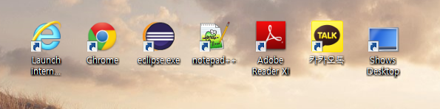
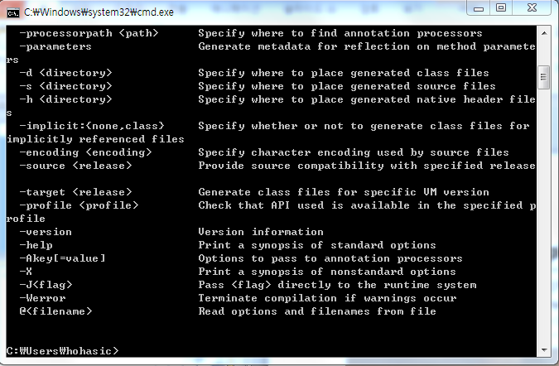
30-1. JAVA GUI(Graphic User Interface)란?
컴퓨터 바탕화면에 각종 애플리케이션을 가리키는 바로 가기 아이콘들이 있습니다. 이런 아이콘들은 사용자가 더블클릭을 하면 해당 프로그램을 시작시켜주는 기능이 있습니다. JAVA GUI(Graphic User Interface)란 이런 아이콘처럼 사용자가 사용하기 편리하게 그래픽 요소를 가미하여 컴퓨터를 사용하기 쉽게 만들어 놓은 것입니다. 반대의 개념으로 CUI(Character User Interface)가 있습니다.(도스를 생각하시면 됩니다.)
GUI
CUI

Slide 3
30-2. AWT 컴포넌트?
AWT는 JAVA에서 그래픽 요소를 만들기 위한 컴포넌트들 입니다. 예를 들어 버튼, 체크박스 등 입니다.
container
버튼
텍스트필드
container
체크박스
버튼
텍스트필드
체크박스

Slide 4
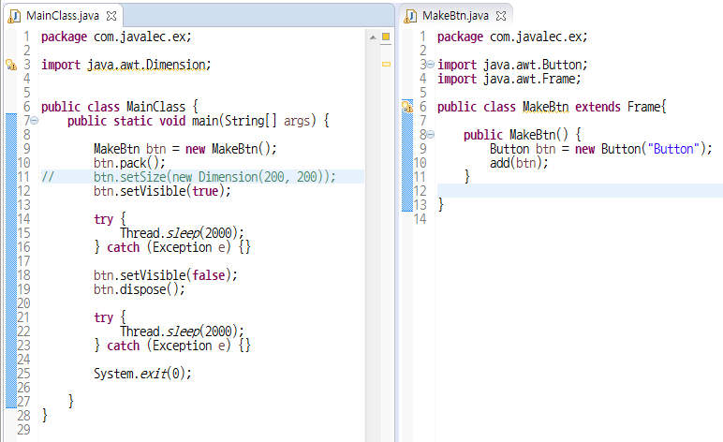
30-2. AWT 컴포넌트?
Button 컴포넌트(30_2_ex2_makeBtn)
Frame에 Button 컴포넌트를 붙임.
pack() : 컴포넌트의 사이즈를 정함.
setSize() : 컴포넌트 사이즈를 개발자가 정함
setVisible(true) : 화면에 출력함.
dispose() : 자원 해제
System.exit() : 애플리케이션 종료

Slide 5
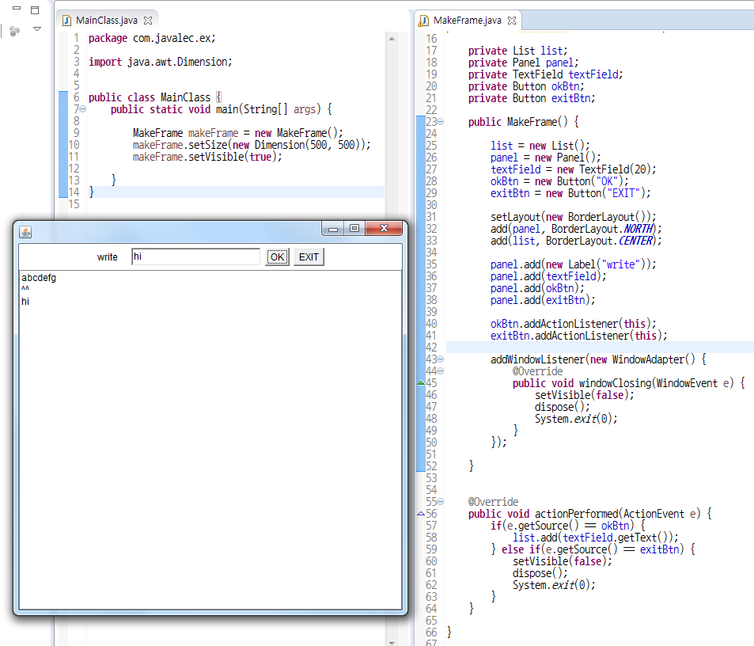
30-2. AWT 컴포넌트?
Frame, Panel, List, Components, Event 처리(30_2_ex2_makeBtnEvent)
List
Components
Panel
Frame

Slide 6
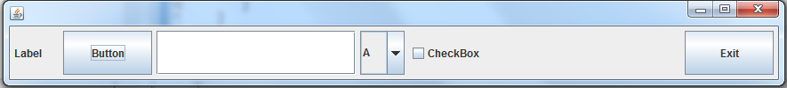
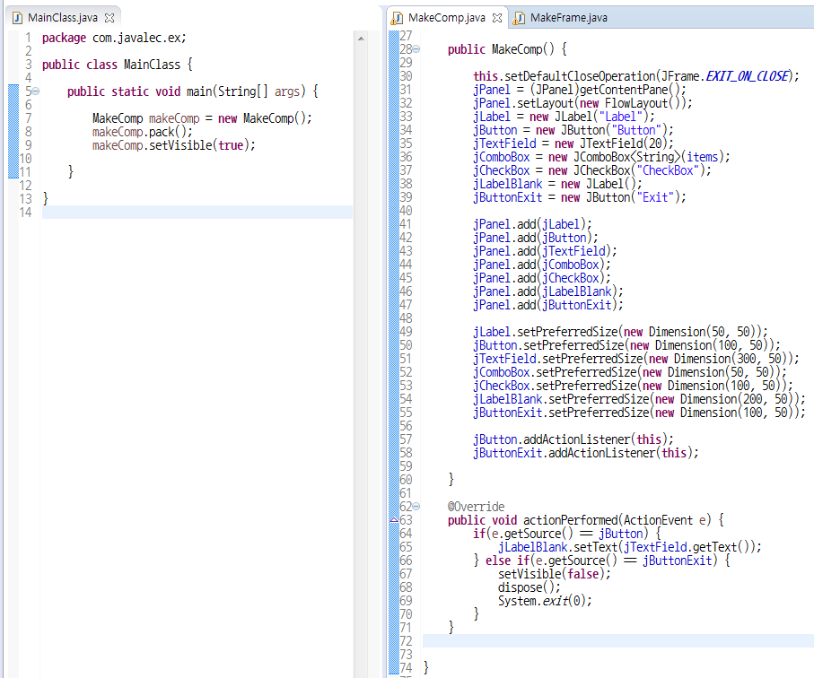
30-3. Swing 컴포넌트?
Swing은 AWT보다 진보된 기능이라고 생각 하면 됩니다.
진보됐다는 것은 AWT보다 나중에 만들어져, 복잡하고 화려한 컴포넌트를 제공 합니다.
간단한 swing component를 살펴 봅니다. (30_3_ex1_swing)

